Slide 1

Function ALV

Slide 2
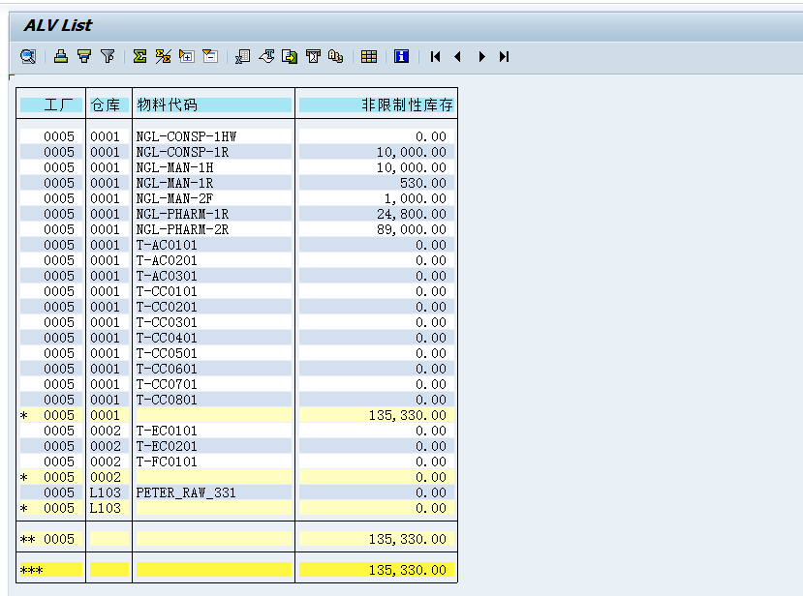
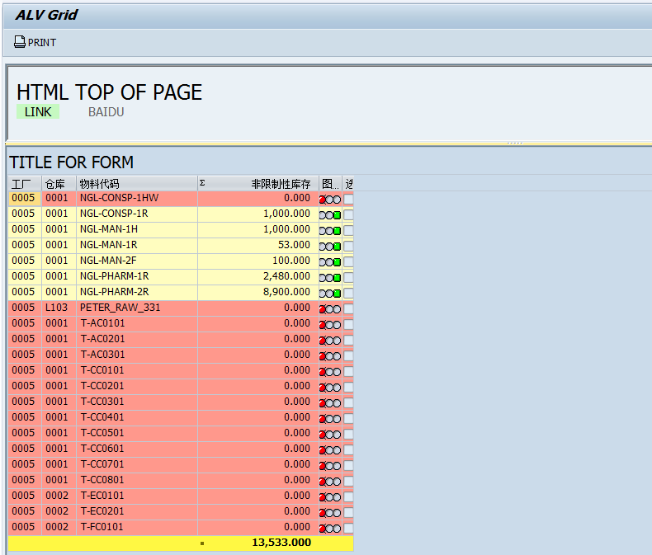
ALV概览
ALV全称SAP List View，是SAP提供的一个强大的数据报表显示工具。
ALV实质上是一个屏幕控件对象，它通过程序传递数据内表的方式来显示数据
实现方式：
调用标准函数
优化接口：用户可以实现对字段的排序、筛选及统计等功能
显示方式
List：类似于write语句输出的表单形式
Grid：每个输出字段提供按钮，用户可以自行设定，操作更为灵活

Slide 3
基本概念讲解
类型池：SLIS
Fieldcat TYPE slis_t_fieldcat_alv
列格式设置（表单）
字段名称，列是否可修改，列宽度等
Layout TYPE slis_layout_alv
全局格式设置（结构）
整表字段是否可修改，是否以斑马纹输出，是否显示选择按钮字段等
函数：REUSE_ALV_FIELDCATALOG_MERGE
根据内表结构返回FIELDCAT字段结构信息
函数：REUSE_ALV_GRID_DISPLAY / REUSE_ALV_LIST_DISPLAY
使用GRID/LIST模式输出ALV报表

Slide 4
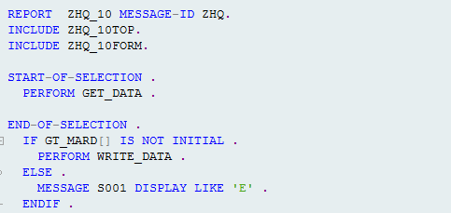
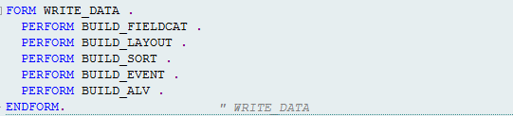
ALV调用涉及内容
START-OF-SELECTION
数据表单数据选取
END-OF-SELECTION
对FIELDCAT赋值：设置每列格式
对LAYOUT赋值：设置表单格式（可选）
对SORT表等赋值：设置排序内容等（可选）
给EVENT表赋值：增加程序交互事件（可选）
调用函数，输出ALV

Slide 5
创建Fieldcat
Fieldcat是一张内表，记录的是ALV输出时每列的属性信息
字段 | 说明
KEY | 将该列设置为关键字（’X’/’’）
ICON | 以图标显示（’X’/’’)
CHECKBOX | 以复选框显示（’X’/’’）
JUST | 定义对齐方式（’R’/’L’/’C’）
IZERO | 增加前导零（’X’/’’）
NO_SIGN | 不显示符号（’X’/’’）
NO_ZERO | 不显示前导零（’X’/’’）
COL_POS | 作为第几列输出（数字）
DO_SUM | 对字段进行汇总（’X’/’’）
SELTEXT_L/M/S | 字段名称描述长/中/短（字符串）
HOTSPOT | 设置为热点（显示为有下划线）（’X’/’’）

Slide 6

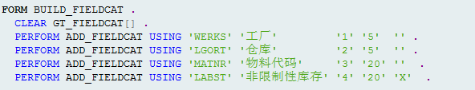
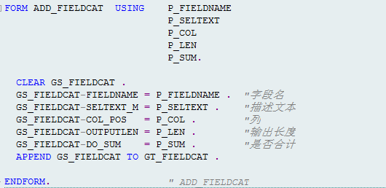
创建Fieldcat
使用子程序或宏等方式，向FIELDCAT的内表中增加行
表单中的每一列为Fieldcat中的一行

Slide 7
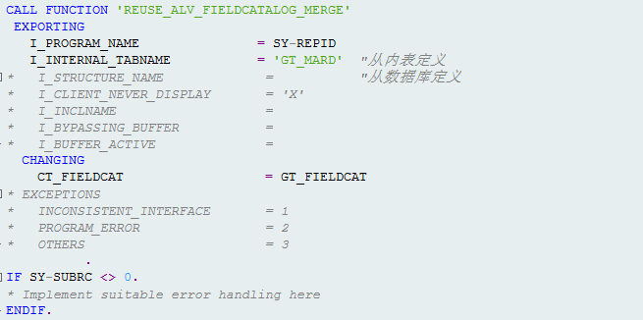
创建Fieldcat
使用函数：REUSE_ALV_FIELDCATALOG_MERGE
参照数据库（给I_STRUCTURE_NAME传值）或参照内表（给I_INTERNAL_TABNAME传值），直接将内表格式转为fieldcat表单内容
注意转换过的fieldcat可能需要再次修改
直接在ALV调用时，给I_STRUCTURE_NAME传值数据字典结构
可以混合使用，fieldcat表中属性优先
Notes:
FIELDCAT讲解字段：
SELTEXT,COL_POS,FIELDNAME,DO_SUM
DECIMALS_OUT,CURRENCY,EDIT,EDIT_MASK,FIX_COLUMN,KEY

Slide 8
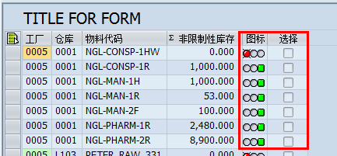
创建Fieldcat
列设置为图标
CHAR类型，长度为4
ICON选中
列设置为复选框（CHECKBOX）
CHAR类型，长度为1
CHECKBOX选中
Notes:
FIELDCAT讲解字段：
SELTEXT,COL_POS,FIELDNAME,DO_SUM
DECIMALS_OUT,CURRENCY,EDIT,EDIT_MASK,FIX_COLUMN,KEY

Slide 9
创建layout
Layout是一个结构，存储的整个表单的全局设置
字段 | 说明
EDIT | 是否为可编辑模式（’X’/’’）
COLWIDTH_OPTIMIZE | 优化列宽，根据内容自动匹配宽度（’X’/’’）
NO_VLINE | 不显示垂直格线（’X’/’’）
NO_ULINE_HS | 不显示水平格线（’X’/’’）
INFO_FIELDNAME | 设置标志颜色字段（内表中字段名称）
KEY_HOTSPOT | 设置关键字段热点（’X’/’’）
NO_COLNAME | 是否显示字段名（’X’/’’）
ZEBRA | 以斑马纹输出，深浅色底纹相间（’X’/’’）

Slide 10
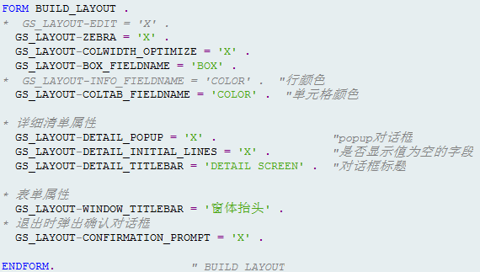
创建layout
在调用ALV输出函数前，向layout的结构进行赋值
BOX_FIELDNAME
内表中增加一列，字段名为BOX
在layout赋值之后，表单显示时为可选择按钮
DETAIL_XXX，标准按钮 点击时触发的详细清单相应的设置
Notes:
LAYOUT讲解字段：
ZEBRA,CONFERIMATION_PROMPT,EDIT

Slide 11
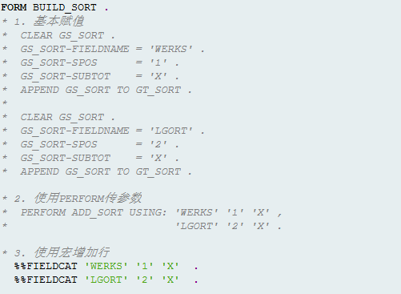
创建sort表
Sort表为一个内表，将需要排序的字段信息增加到sort表中，在ALV输出按照顺序排序

Slide 12
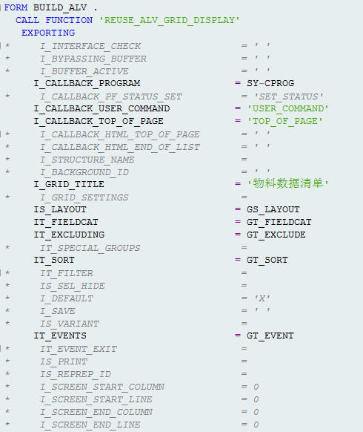
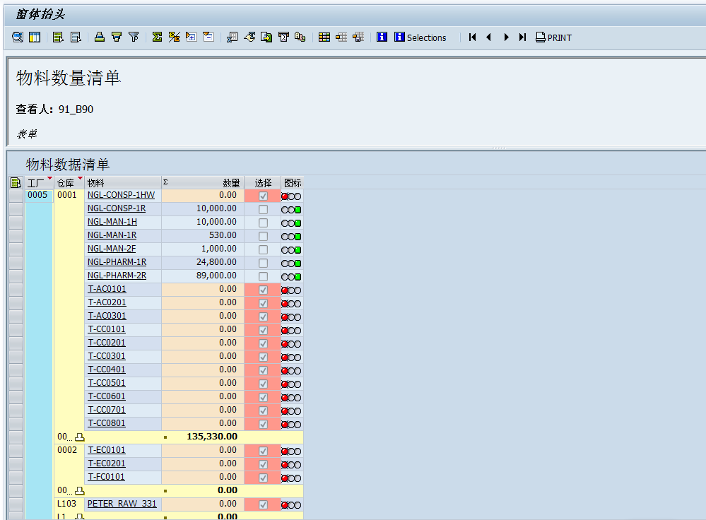
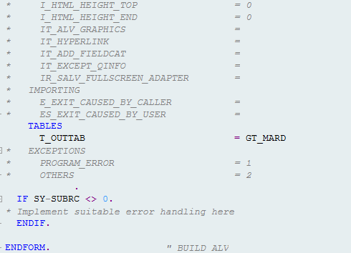
ALV的调用
设置完毕后，调用函数进行ALV的输出
GRID/LIST的ALV输出函数格式相同
向对应字段进行传值，界面中即可显示表单内容

Slide 13
ALV事件
在调用函数生成ALV过程中，可以进行用户操作
使用回调函数（CALLBACK）的形式实现交互
以ALV GRID为例
字段 | 说明
I_CALLBACK_PROGRAM | 调用ALV函数返回的程序
I_CALLBACK_PF_STATUS_GET | 设置ALV程序内的按钮
I_CALLBACK_USER_COMMAND | 设置按钮功能，传输FORM名称
I_CALLBACK_TOP_OF_PAGE | 表头
I_CALLBACK_HTML_TOP_OF_PAGE | 动态表头
IT_EXCLUDING | 隐藏ALV基本按钮
IT_EVENTS | 定义ALV事件

Slide 14

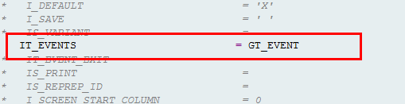
增加按钮
此处增加按钮到应用工具栏
创建GUI_STATUS
增加一个FORM
传入参数参照SLIS_T_EXTAB
使用SET PF-STATUS语句设置按钮
向EVENT表中增加事件
事件名：PF_STATUS_SET
子程序名：设置按钮的子程序
修改ALV调用函数
给IT_EVENTS传EVENT表
或者不向EVENT传值，而是在ALV的创建函数中，向I_CALLBACK_PF_STATUS_SET直接传子程序的名称

Slide 15
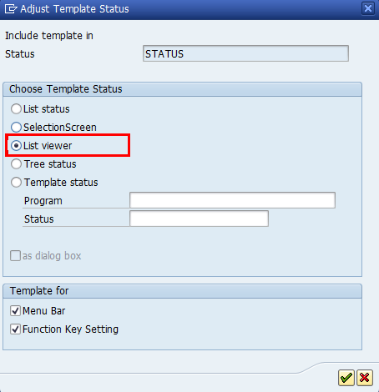
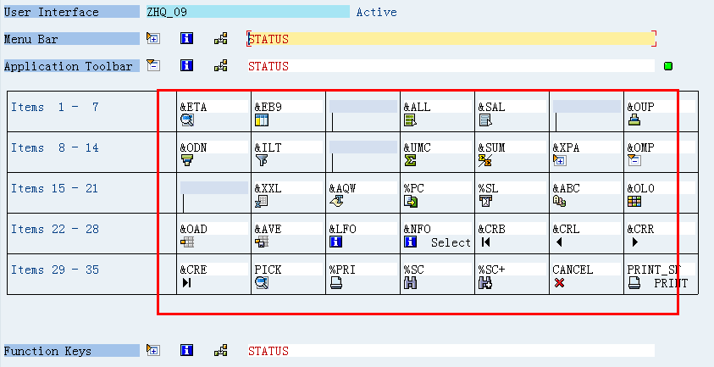
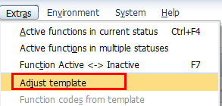
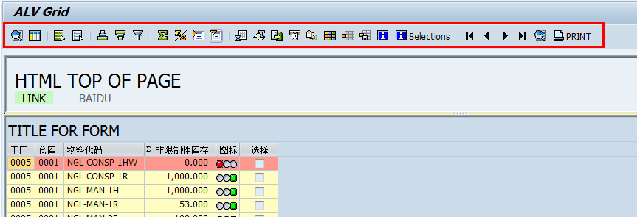
增加标准表单按钮
参照模板增加按钮

Slide 16
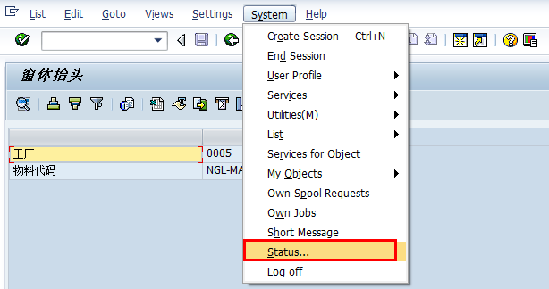
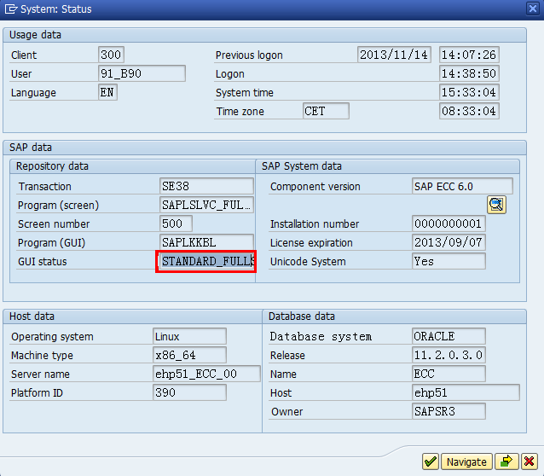
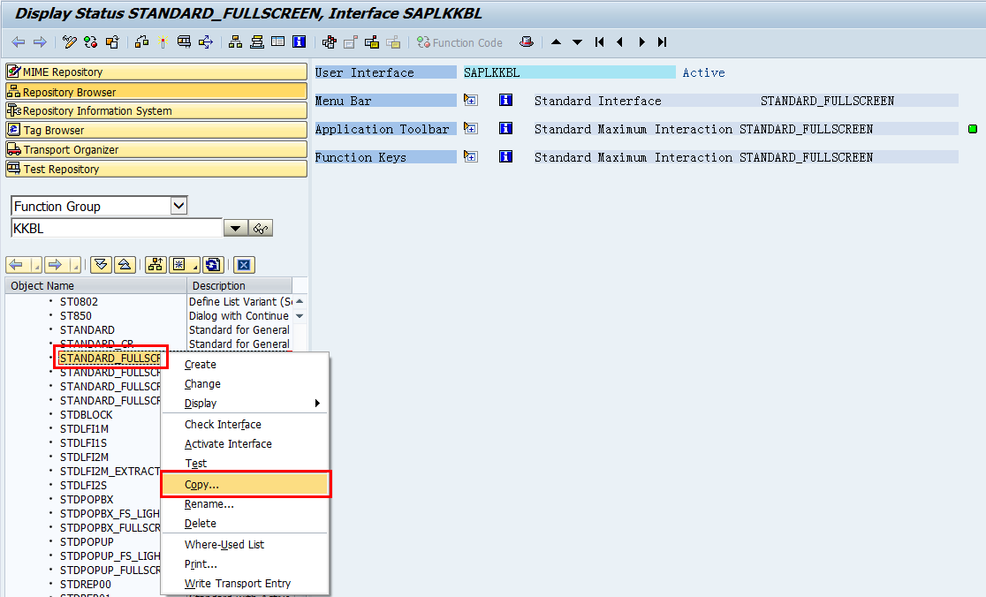
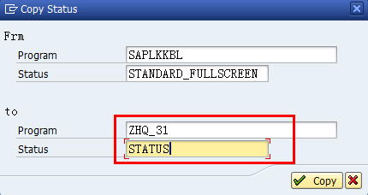
复制标准按钮
除了修改标准按钮之外，我们还可以从已有标准按钮的ALV中复制按钮：
在已有标准工具栏的ALV中，查看当前“状态”
双击GUI_STATUS
在GUI_STATUS上，点击右键，选择复制
在复制界面，在TO的部分，输入自己的程序名，以及要创建的GUI STATUS的名称

Slide 17
表单按钮功能讲解
详细信息
升序/降序
数据删选
数据合计/小计
合计只对数字类型字段有效
小计时，选中非数字字段，按照选中字段，对已合计字段进行小计
下载导出
导出到excel/work/txt文件
Layout设定
设置输出格式，可以保存

Slide 18
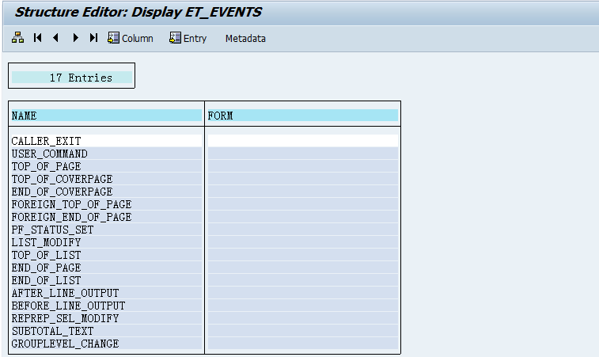
EVENTS表
在Type-pools : SLIS中可以查看到 IT_EVENTS 表中可输入内容
或使用函数：REUSE_ALV_EVENTS_GET

Slide 19
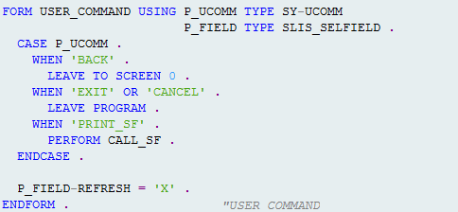
增加按钮功能
增加子程序，编写按钮功能
传入参数参照：SY-UCOMM
P_FIELD参照SLIS_SELFIELD
根据UCOMM值判断功能代码，执行相应操作
FIELD-REFRESH，是否执行刷新
修改ALV调用函数
给USER_COMMAND传子程序名称

Slide 20
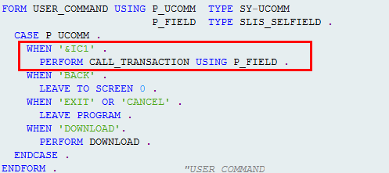
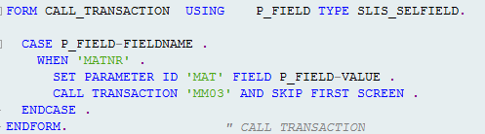
设置单击/双击
单击的功能代码为&IC1
需要先对字段设置为热点（Hotspot）
通过结构SLIS_SELFIELD（点击的当前行信息），进行字段和值的判断
双击的功能代码为&IC1
注意：
单击双击使用同一功能代码，注意按钮功能顺序等判断条件

Slide 21
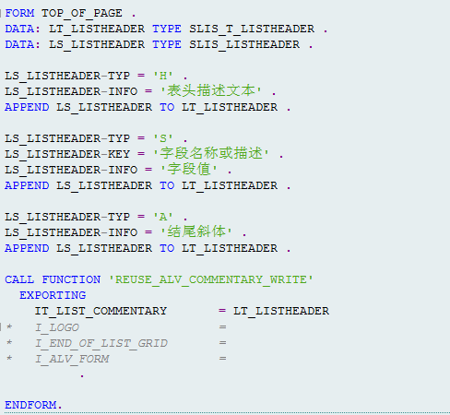
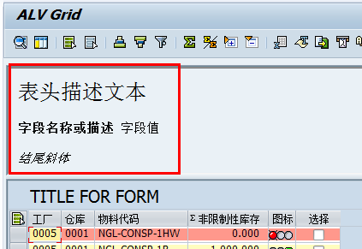
增加表头
基本表头：
创建子程序，对表头内表进行赋值
表头内表：SLIS_T_LIST_HEADER
使用函数创建表头REUSE_ALV_COMMENTARY_WRITE
修改ALV调用函数
向I_CALLBACK_TOP_OF_PAGE进行传值，传子程序名称
或在EVENT表中增加TOP_OF_PAGE事件
Notes:
TYP:H（总在最上）/S/A（总在最下）

Slide 22
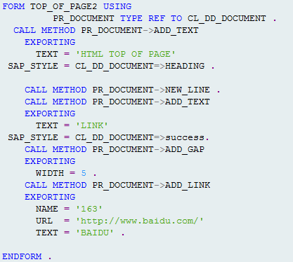
动态文本表头
可以使用超链接等方式增加内容较为复杂的表头
增加子程序，传入参数参照CL_DD_DOCUMENT，使用方法实现增加表头内容
修改ALV调用函数，向I_CALLBACK_HTML_TOP_OF_PAGE传值子程序名称
可以使用事务代码SE24查看类CL_DD_DOCUMENT，以及定义的属性及方法

Slide 23
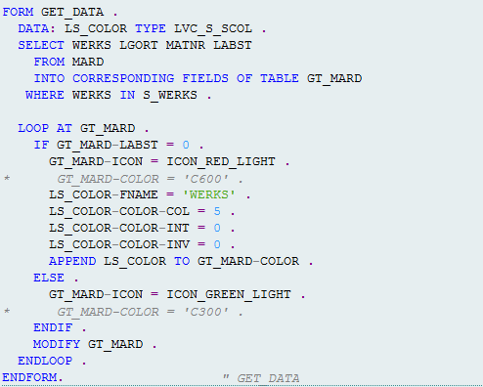
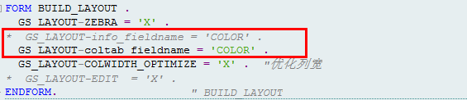
设置颜色
颜色值的设置：C+X(颜色:1~7)X(是否加重:1/0)X(是否反色1/0)
设置列颜色
在FIELDCAT中设置EMPHASIZE字段
设置行颜色
在内表中增加一个字段，CHAR类型，长度为4，例：COLOR字段
在获取数据时，对颜色字段进行赋值，例：GS_MARD-COLOR = ‘C300’ .
设置layout，将INFO_FIELDNAME字段，赋值为内表中颜色字段名称
设置单元格颜色
在内表中增加一个字段，LVC_T_SCOL类型内表，例：COLOR字段
在获取数据时，对颜色内表进行赋值，
FNAME：字段名；COLOR颜色字段三个数字； NOKEYCOL是否覆盖关键字颜色
设置layout，将COLTAB_FIELDNAME字段，赋值为内表中颜色字段名称

Slide 24
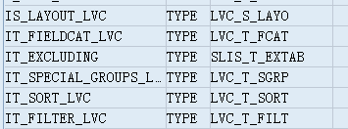
Function ALV的另一个调用函数
REUSE_ALV_GRID_DISPLAY_LVC
更新后的ALV调用函数
数据定义不使用SLIS类型池中的类型，而使用数据字典中的结构
基本使用方法相同
单元格设置颜色
单元格设置可修改
通过方法实现，和CLASS ALV实现方式相同，稍后讲解

Slide 25
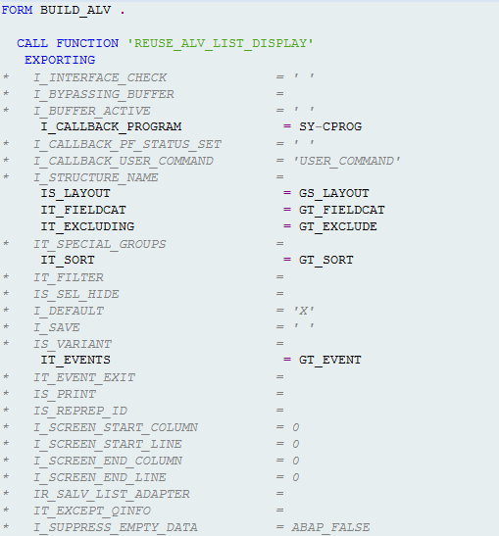
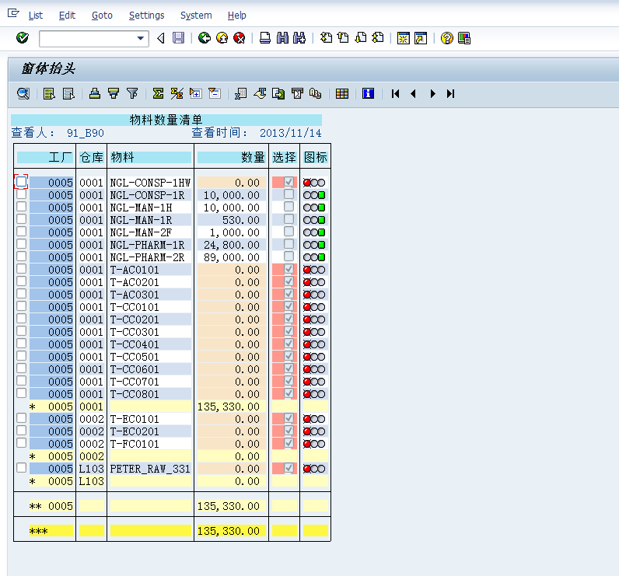
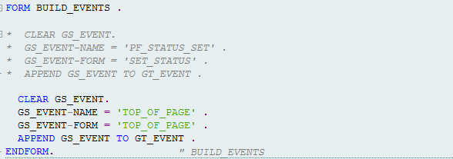
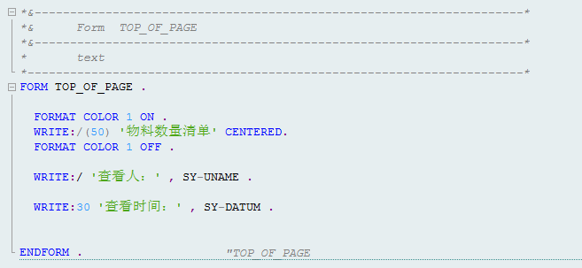
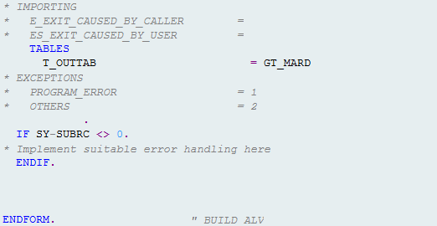
ALV LIST报表的实现
调用函数：REUSE_ALV_LIST_DISPLAY
基本构造和GRID的调用函数相同
不同：表头部分
没有CALLBACK_TOP_OF_PAGE
在IT_EVENTS中增加TOP_OF_PAGE事件
可以使用WRITE语句实现表头，也可以使用函数实现表头

